Slide 1
进程与线程（3）
蒲凌君
计算机学院
系统与网络研究所, 计算机网络研究室
pulingjun@gmail.com

Slide 2
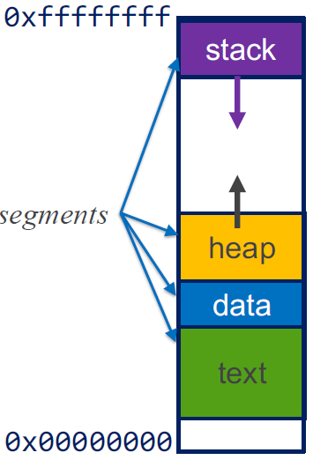
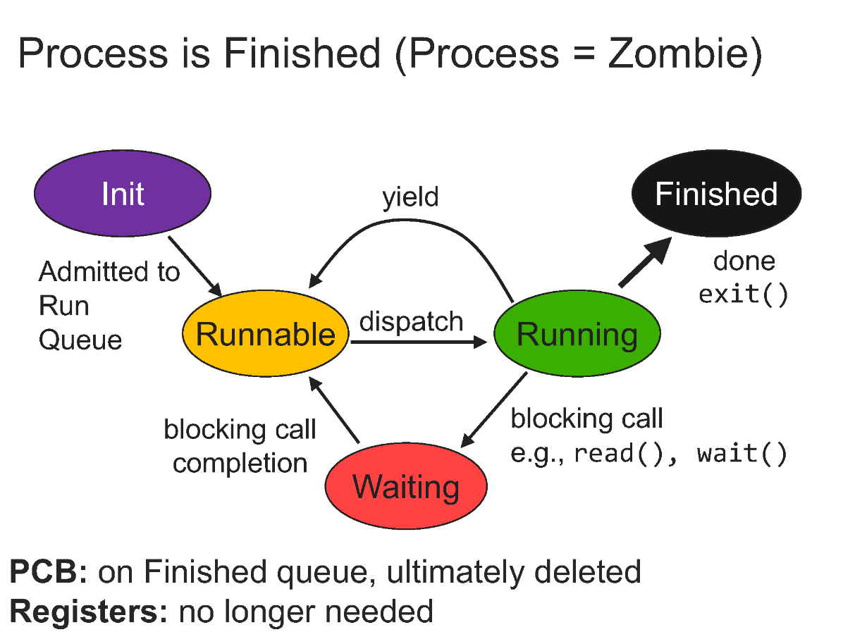
回顾—进程的内存布局和生命周期
引入进程的目的: 更好地使多道程序并发执行,
提高资源利用率和系统吞吐量,增加并发程度

Slide 3
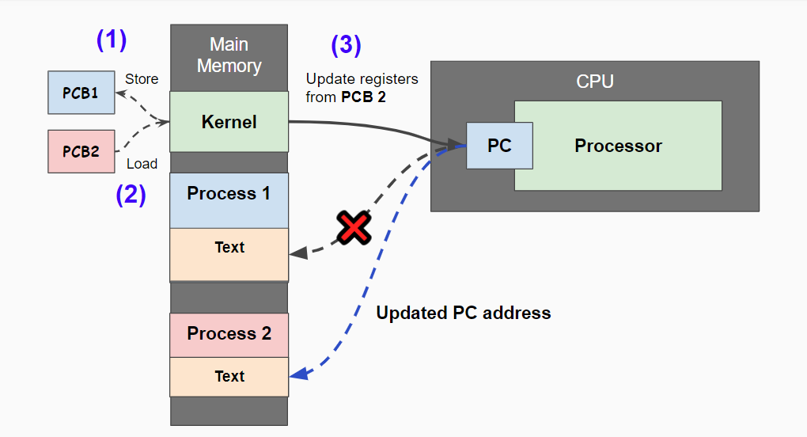
回顾—进程的切换和并发性
并发性（多道程序进程）

Slide 4
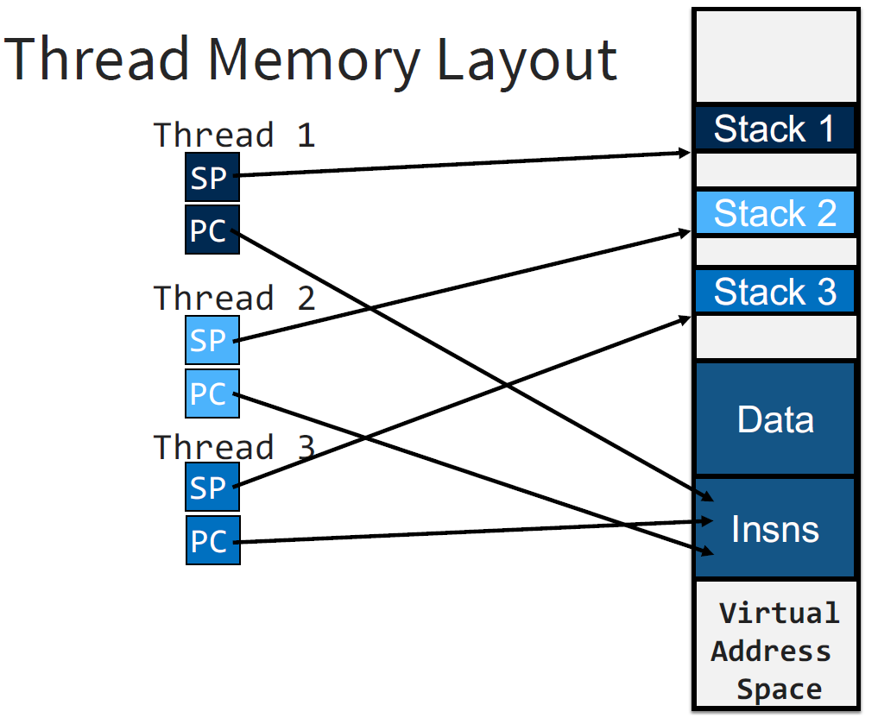
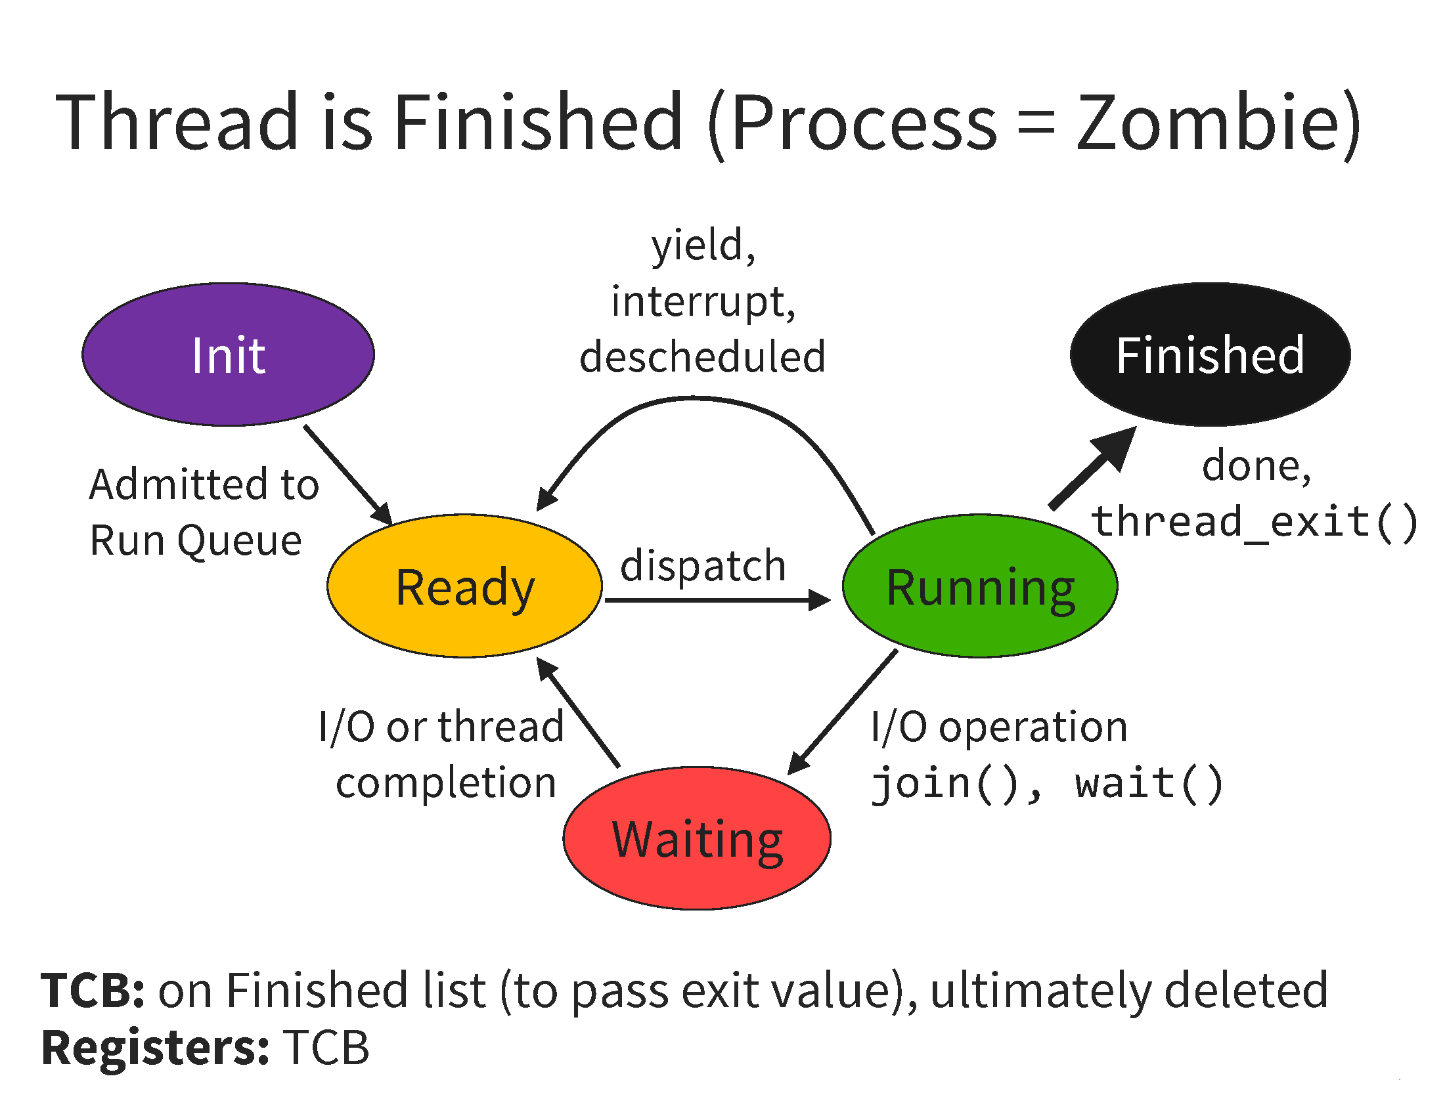
回顾—线程的内存布局和生命周期
进程内的并发性
上下文切换代价低
线程创建代价低
线程间通信容易
线程可以利用多核

Slide 5
回顾—CPU资源调度
先来先服务策略 (First In First Out, FIFO/FICS)
☺ 实现简单、公平 ☹ 头阻塞问题
最短任务优先策略 (Shortest Job First, SJF)
☺试图最小化平均响应时间 ☹ 饿死长时间执行任务
轮询策略 (Round Robin, RR)
☺ 公平 ☹ 难选择最佳的调度长度、不适合同构任务
优先级调度 (Priority Scheduling)
☺ 层次化调度 ☹ 低优先级任务可能饿死
优先级调度一般采用什么数据结构?

Slide 6
这节课的内容
借助Linux代码来进一步强化下列知识
进程和线程相关数据结构
进程和线程调度方式
进程和线程在系统中的创建过程 (感兴趣的同学请自学)
进程间通信方式 (将在文件系统讲解后再讨论)

Slide 7
下面这部分代码输出结果是什么?
int create_process (char* program, char** arg_list)
{
pid_t child_pid = fork();
if (child_pid != 0) return child_pid; //父进程
else{ execvp(program, arg_list); abort();} //子进程
}
int main ()
{
char* arg_list[] = {"ls", "-l", "/AAA/BBB/", NULL};
create_process ("ls", arg_list);
return 0;
}
exec代表可执行。
Execvp函数表示执行program，其中参数列表为arg_list
Linux指令，查看/AAA/BBB/路径下的所有文件

Slide 8
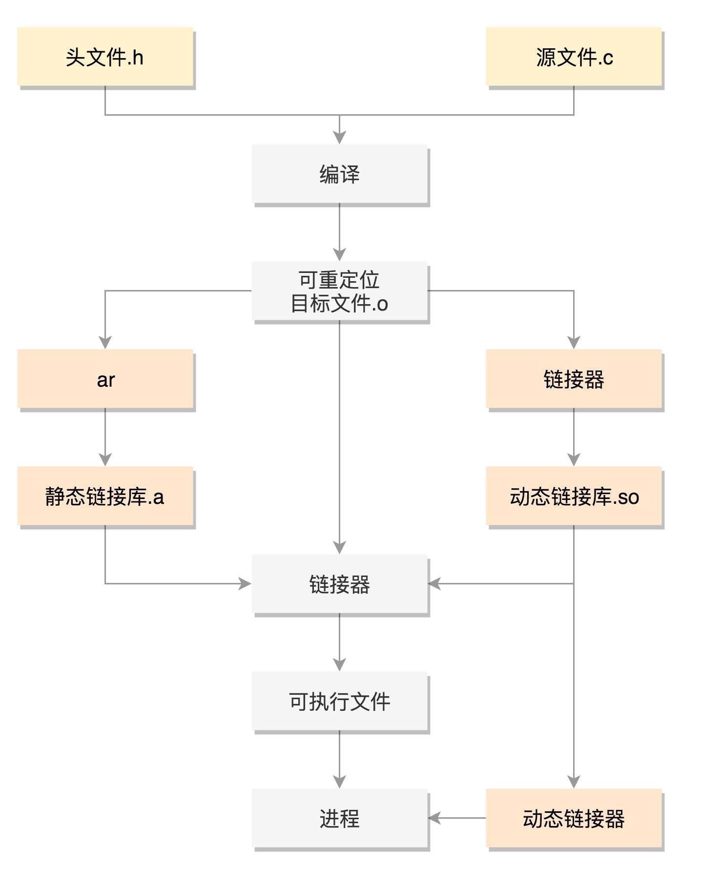
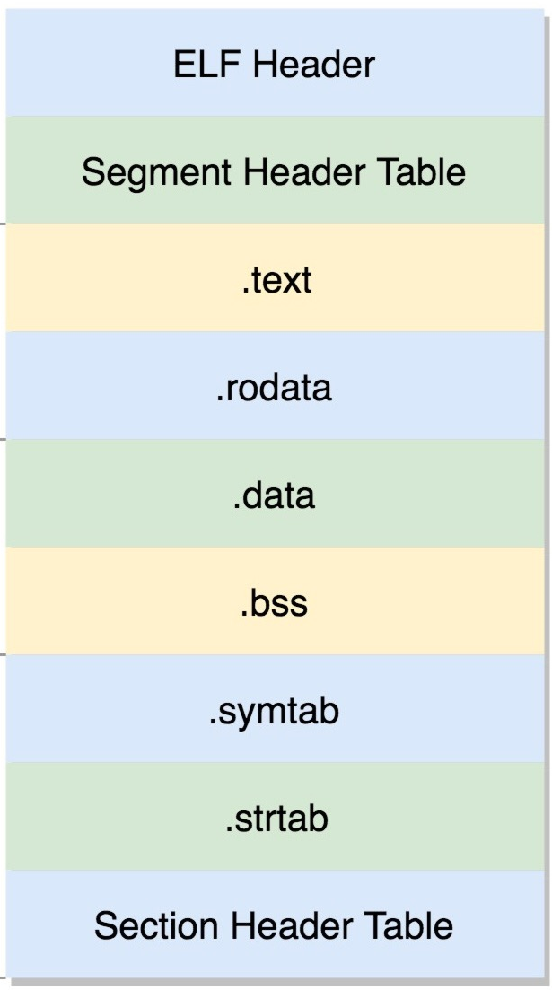
Linux下代码 → 可执行文件
数据段（静态变量、全局变量）：.bss未赋初值（系统自动赋为0） .data赋初始值????// .rodata
局部变量（堆栈）
代码段
数据段
编译原理的故事
这三者有什么区别?
数据段
数据段

Slide 9
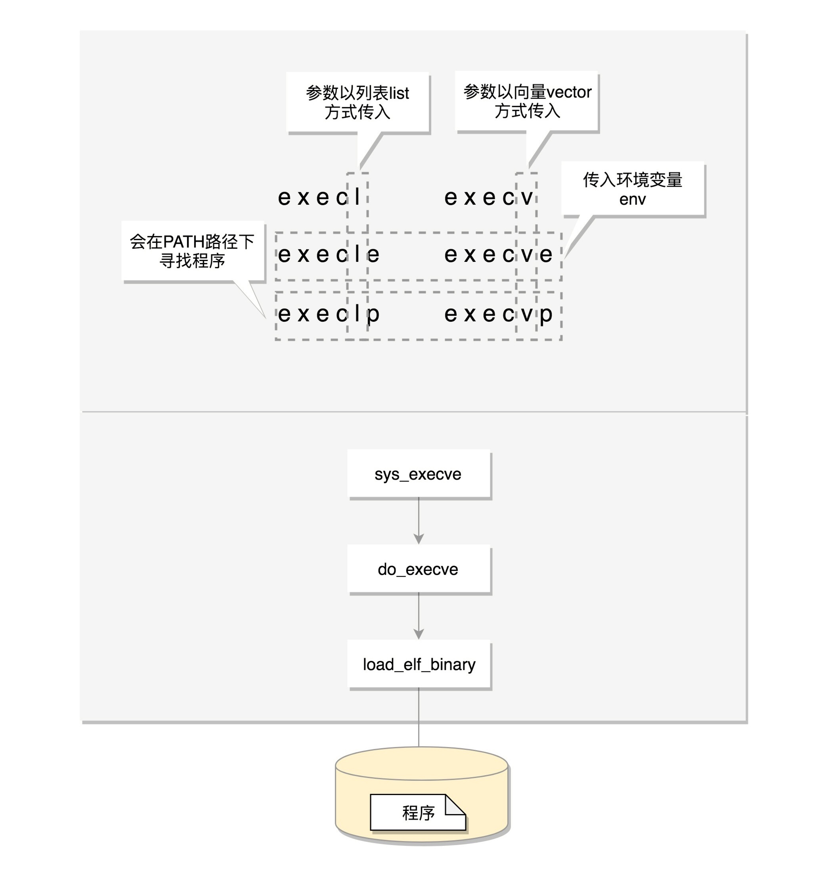
Linux下可执行文件 → 进程
1. 使用execXX函数，加载到内存中
2. 运行sys_execve系统调用
3. 将ELF文件加载到内存

Slide 10
Linux下的多线程
主线程必须要等joinable的线程结束，才能结束。不然主线程可能会比子线程结束的更早。
阻塞（完成才能结束）、非阻塞（不停地问）、异步（那东西结束了会通知）？？？？？？？？？？
joinable属于阻塞型
int main(int argc, char *argv[]){
char files[NUM_OF_TASKS][20] = {"file1.avi","file2.rmvb","file3.mp4"};
pthread_t threads[NUM_OF_TASKS];
int rc; int t; int downloadtime;
pthread_attr_t thread_attr; 线程属性
pthread_attr_init(&thread_attr);
pthread_attr_setdetachstate(&thread_attr, PTHREAD_CREATE_JOINABLE);
for(t=0; t<NUM_OF_TASKS; t++){
printf("creating thread %d, please help me to download %s\n", t, files[t]);
rc = pthread_create(&threads[t], &thread_attr, downloadfile, (void*)files[t]);
if (rc){
printf("ERROR; return code from pthread_create() is %d\n", rc);
exit(-1);}
}
pthread_attr_destroy(&thread_attr);
for(t=0; t<NUM_OF_TASKS; t++){
pthread_join(threads[t],(void**)&downloadtime);
printf("Thread %d downloads the file %s in %d minutes.",t,files[t],downloadtime);
}
pthread_exit(NULL);}
创建线程
主线程会等待这个线程结束
无法保证线程的执行顺序!
阻塞!等待线程结束
Downloadtime是长整型，4字节

Slide 11
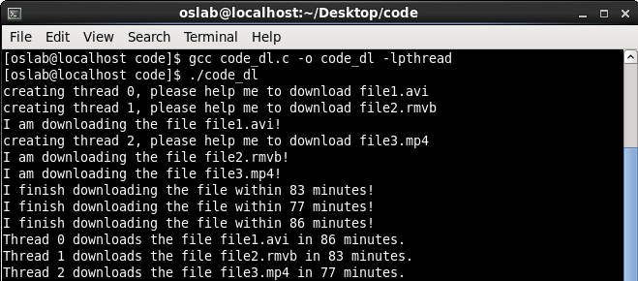
#define NUM_OF_TASKS 3
void *downloadfile(void *filename)
{
printf("I am downloading the file%s!\n", (char *)filename);
sleep(10);
long downloadtime = rand()%100;
printf("I finish downloading the file within %d minutes!\n", downloadtime);
pthread_exit((void *)downloadtime);
}
int与char*在c++中不可以强制转换
(void*) 可以 但是(void*)i+1不可以
操纵指针→操纵内存
线程是乱序的，不知道OS如何调度。想要顺序，就不用线程。顺序与并发不可兼得。想要顺序，就在主函数中，写三个顺序。在同一个线程中有顺序，因为IP指针按顺序执行指令

Slide 12
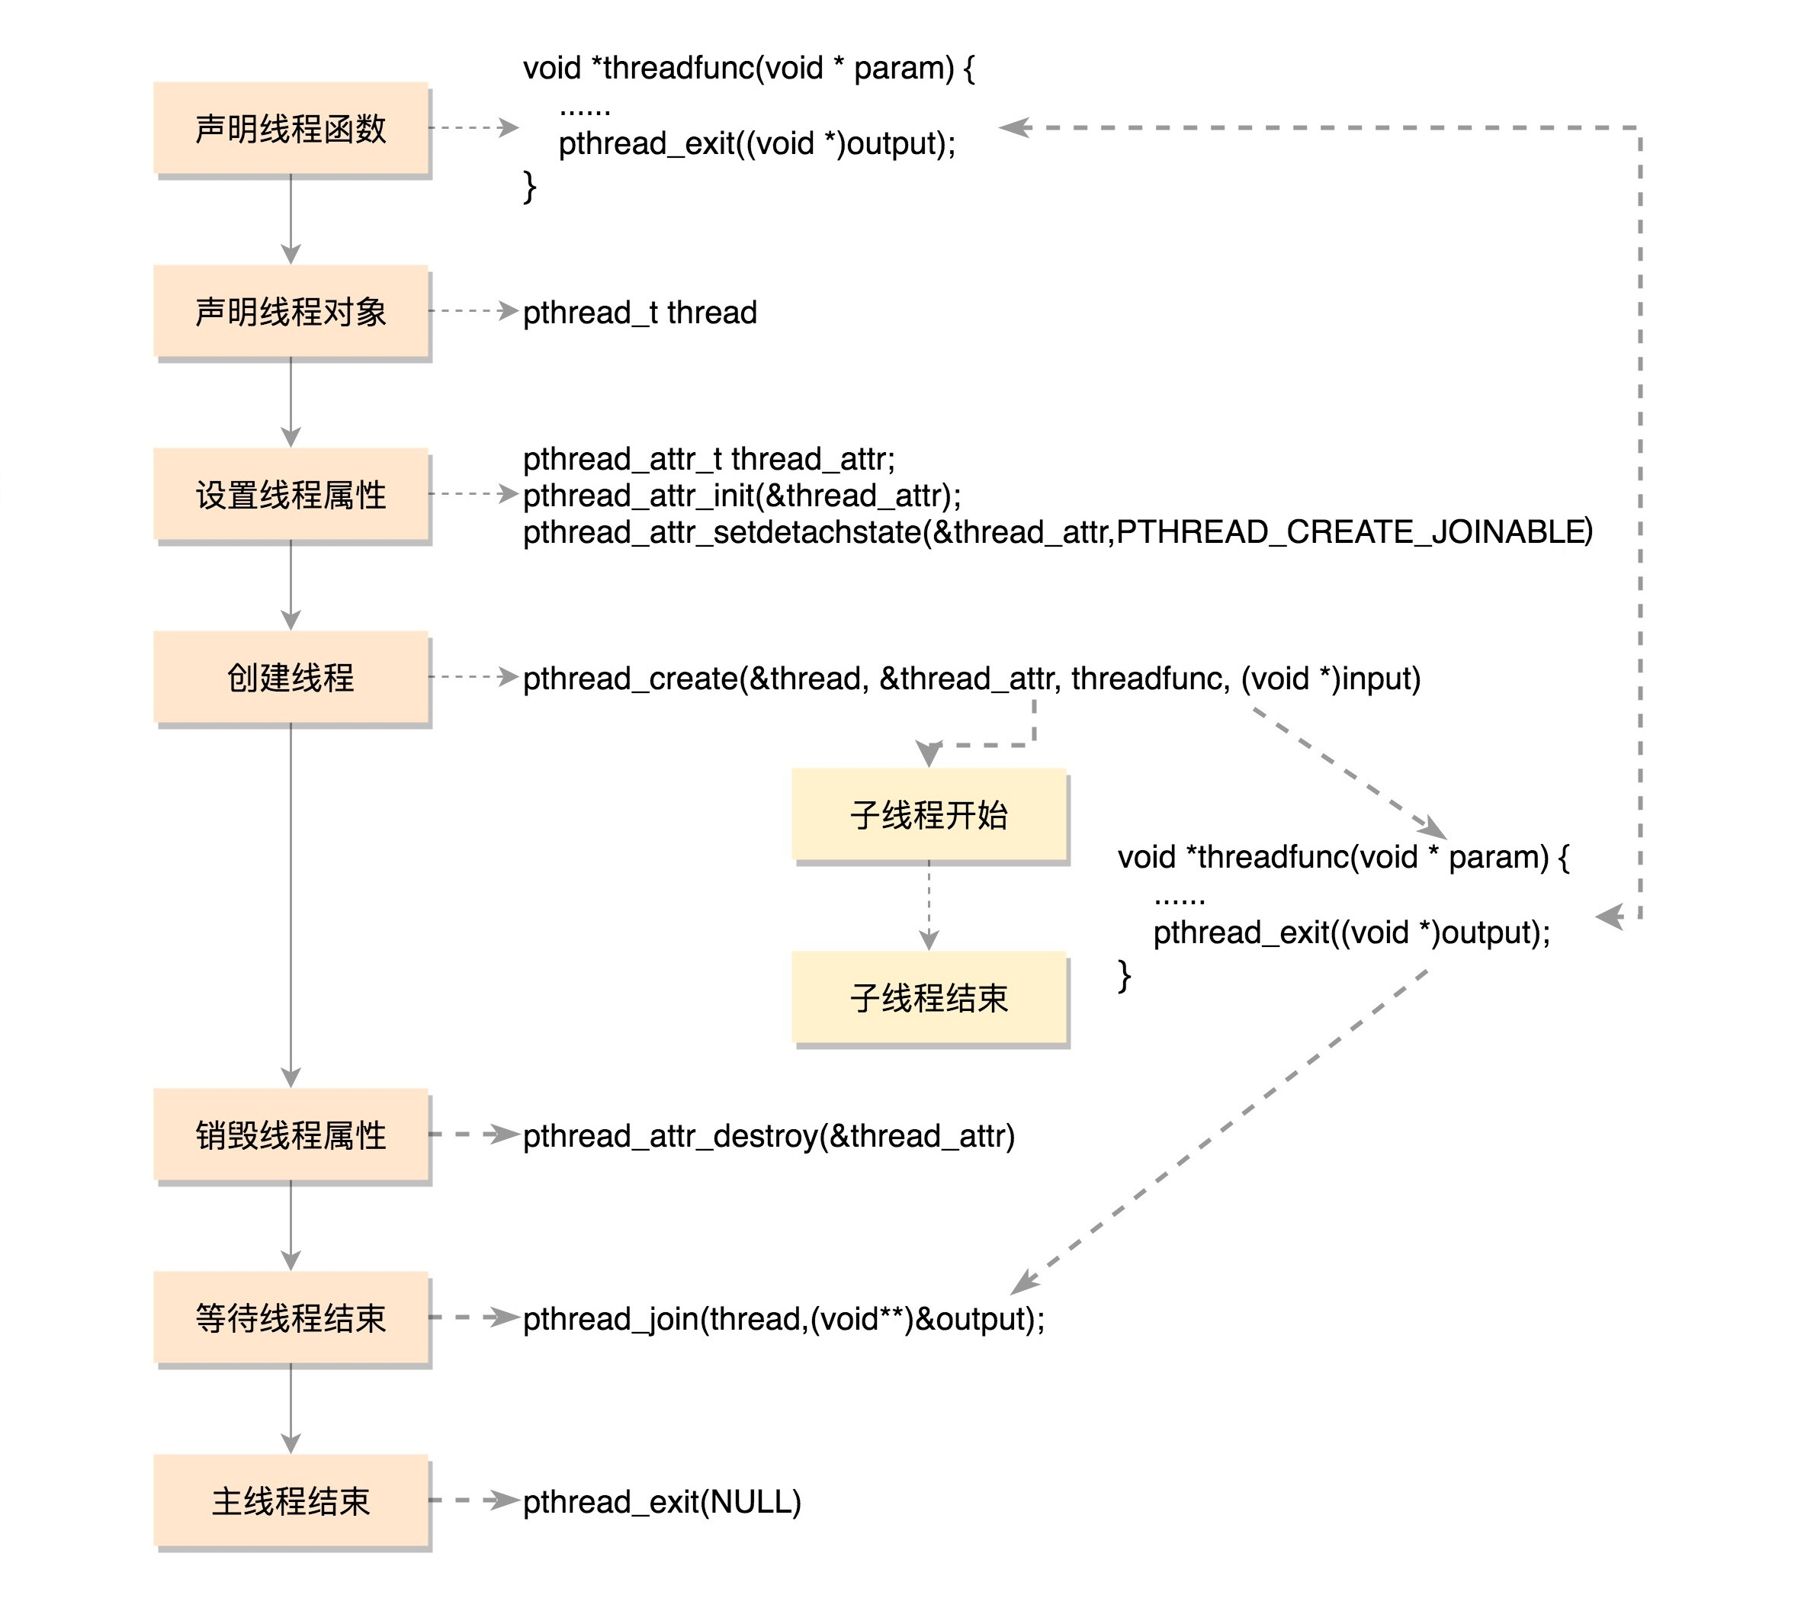
Linux下的多线程

Slide 13
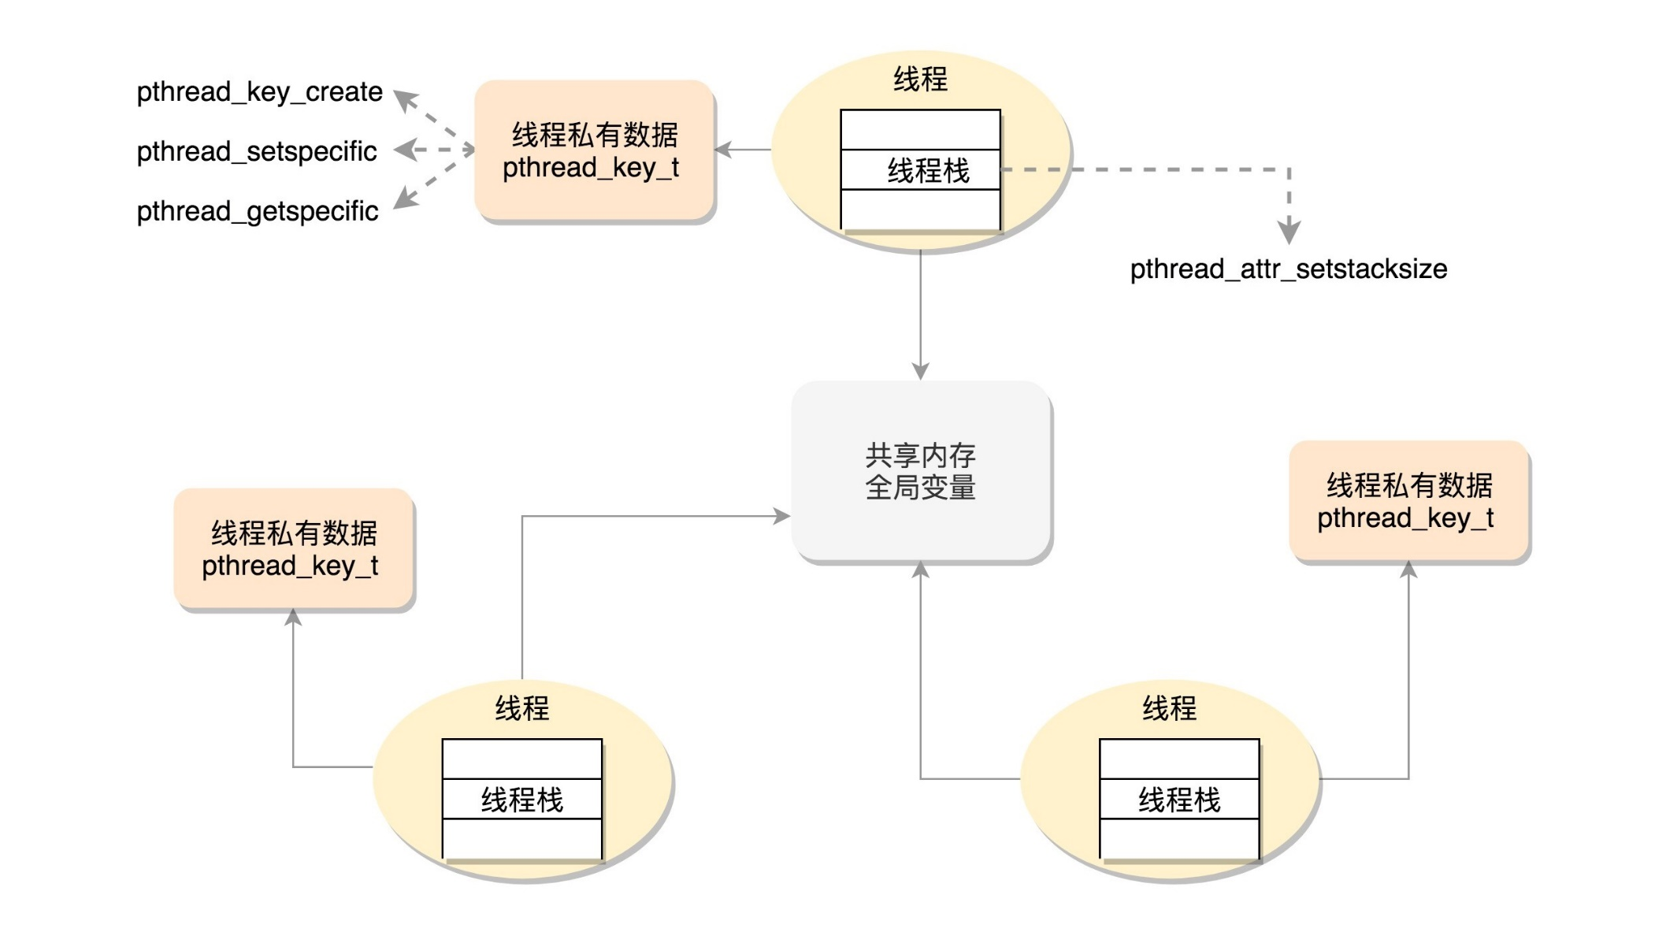
线程可使用的数据形式
C++：局部变量、静态变量、全局变量、常量
每个线程具有的同名不同值的数据, 类似类对象的成员!
线程的局部数据, 类似函数中的变量!
线程间同名不同值得数据，类比类。整个进程有Key,value对。Key不允许有重复（类比hashset）key同名，相应位置有个数组（链表）。用getkey获取数据，得到不一样的结果
全局变量：线程共享进程的内存，便于线程间的数据通信
所有线程共享的数据, 即进程全局变量!
为什么要设计这三种形式?
多线程访问数据可能存在什么问题?
多线程访问数据：共享内存全局变量会出现问题。CPU切换，会导致写的顺序出现差错。
线程私有数据不会出现问题
int pthread_key_create(pthread_key_t *key, void (*destructor)(void*))

Slide 14
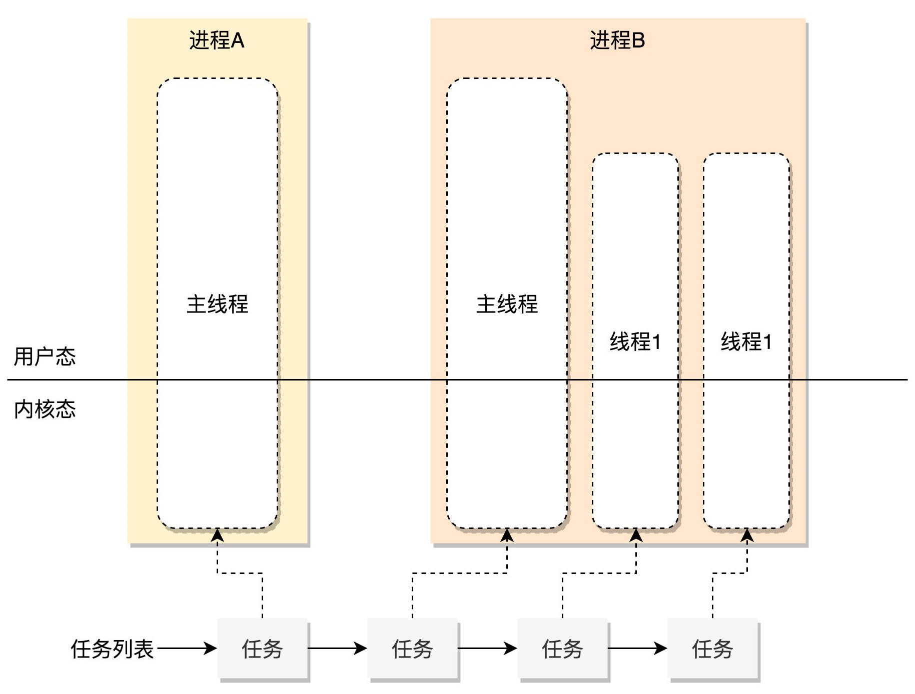
进程和线程数据结构—task_struct
进程、线程统称task，本质是调度主线程
Linux中本质是调度线程
线程被视为任务, 均需要CPU资源 (内存资源呢?)资源在内存中，将进程资源切分
Linux为任务设计了task_struct数据结构, 其本质是体现PCB和TCB
task_struct 涉及内容极多, 你觉得应该包含哪些内容?所有任务，挂成一列，链表形式（pid tgid）
任务ID
pid_t pid
pid_t tgid
区分主线程和一般线程
主线程 pid = tgid
一般线程 pid为自己, tgid是主线程
对于进程/主线程，pid和pgid都是他自己。对于普通线程，pid是他自己，tgid是主线程
为什么要用链表而不是数组?
索引数组好，增删链表更好。对于task增删更多
Notes:
执行程序，程序本身是进程

Slide 15
进程和线程数据结构—task_struct
Linux中本质是调度线程
线程被视为任务, 均需要CPU资源 (内存资源呢?)
Linux为任务设计了task_struct数据结构, 其本质是体现PCB和TCB
task_struct 涉及内容极多, 你觉得应该包含哪些内容?
任务状态
long state
int exit_state
常见取值与进(线)程状态转换图一致
exit因为有僵尸状态

Slide 16
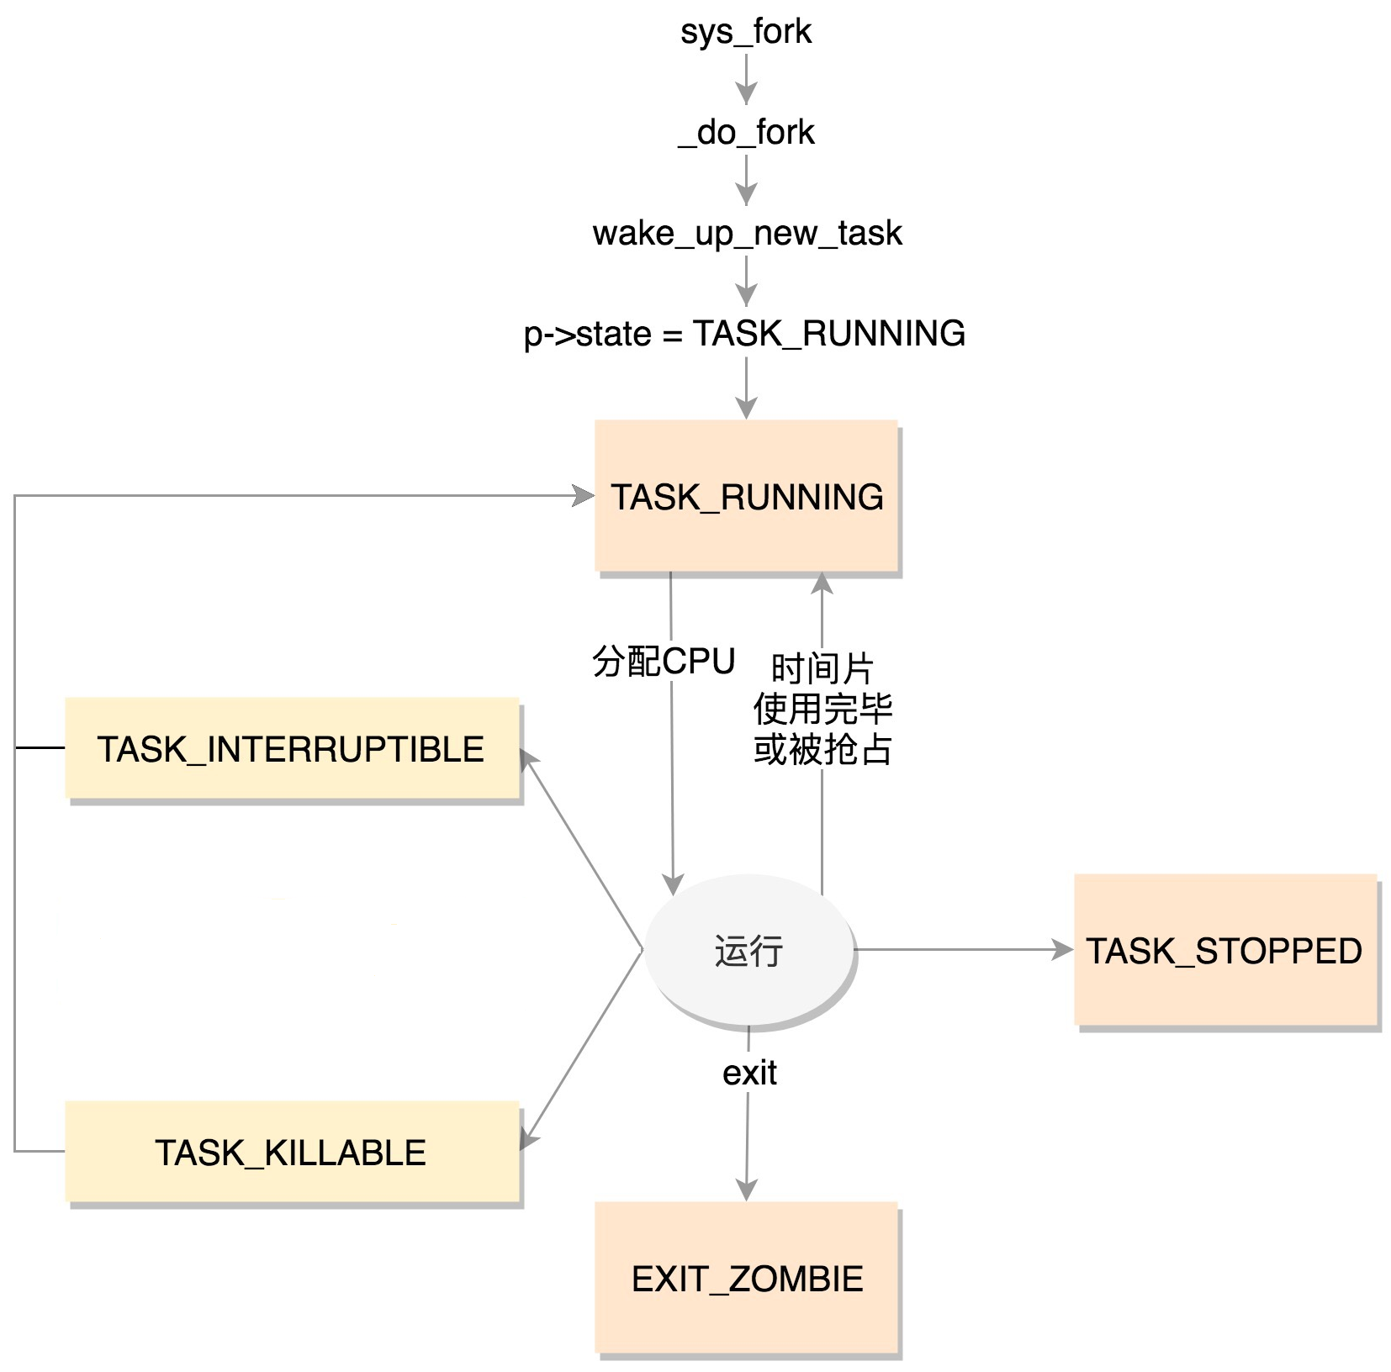
进程和线程数据结构—task_struct
Linux中本质是调度线程
线程被视为任务, 均需要CPU资源 (内存资源呢?)
Linux为任务设计了task_struct数据结构, 其本质是体现PCB和TCB
task_struct 涉及内容极多, 你觉得应该包含哪些内容?
任务状态
long state
int exit_state
常见取值与进(线)程状态转换图一致

Slide 17
进程和线程数据结构—task_struct
操纵计算机硬件必须由内核完成，用户态只能操纵分配的内存（加减乘除等），用户态到内核态：系统调用。就会不停地分配内核空间、清除内核空间，十分麻烦。所以直接分配内核态的堆栈（？）。
Linux中本质是调度线程
线程被视为任务, 均需要CPU资源 (内存资源呢?)
Linux为任务设计了task_struct数据结构, 其本质是体现PCB和TCB
task_struct 涉及内容极多, 你觉得应该包含哪些内容?
用户态和内核态
内存管理:
mm_struct *mm（用户态堆栈）
内核栈: void *stack
系统调用, 会导致用户态到内核态的切换
内核态的内存，所有进程共享

Slide 18
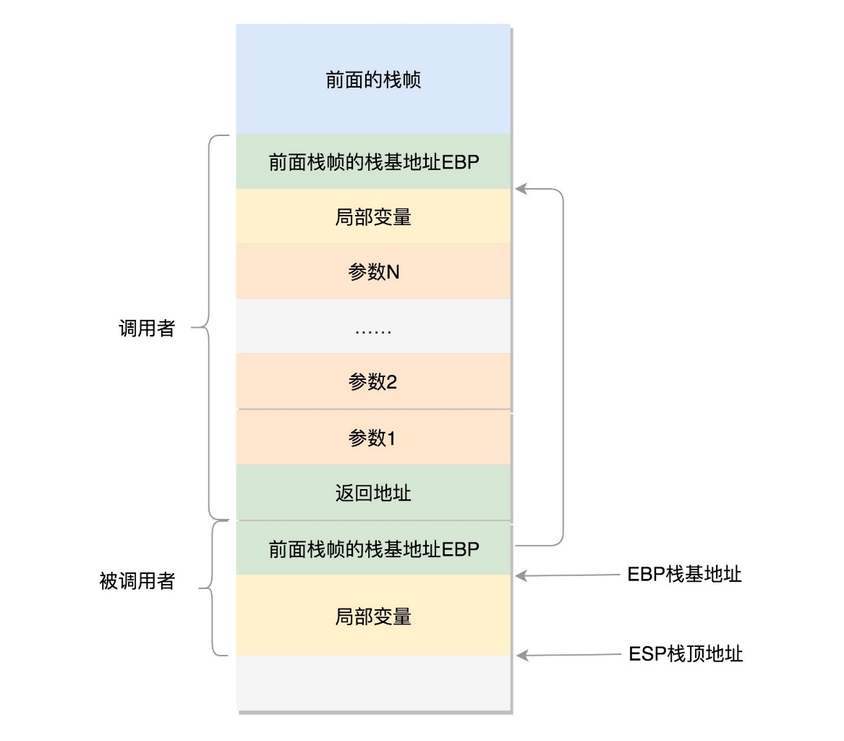
Linux用户态函数栈（函数调用的过程）
程序的运行通常是一个函数调用另一个函数
函数调用通过用户栈来实现（IP寄存器jump的过程）
其本质是指令跳转、参数和返回值传递 (是否记得如何实现?)
参数入栈: 将参数从右向左依次入栈
返回地址入栈: 将当前代码区调用指令的下一条指令地址压入栈中, 供函数返回时继续执行
代码区跳转: 处理器从当前代码区跳转到被调用函数的入口处 (CS:IP)
栈帧调整：
保存当前栈帧状态值，已备后面
恢复本栈帧时使用 (BP入栈)
将当前栈帧切换到新栈帧 (将SP值
装入BP，更新栈帧底部)
给新栈帧分配空间 (把SP减去所需空间的大小，抬高栈顶)

Slide 19
Linux用户态函数栈
程序的运行通常是一个函数调用另一个函数
函数调用通过用户栈来实现
其本质是指令跳转、参数和返回值传递 (是否记得如何实现?)
保存返回值, 将函数的返回值保存在寄存器EAX
弹出当前帧，恢复上一个栈帧
将当前栈帧底部保存的前栈帧BP弹入BP寄存器，恢复上一个栈帧
将函数返回地址弹出给IP寄存器
跳转：按照CS:IP跳回调用函数中继续执行

Slide 20
函数调用和返回例子
// function_example.c
#include <stdio.h>
int static add(int a, int b) { return a+b; }
int main() { int x = 5; int y = 10; int u = add(x, y); }
int static add(int a, int b){
0: 55 push rbp
1: 48 89 e5 mov rbp,rsp
4: 89 7d fc mov DWORD PTR [rbp-0x4], edi
7: 89 75 f8 mov DWORD PTR [rbp-0x8], esi
a: 8b 55 fc mov edx, DWORD PTR [rbp-0x4]
d: 8b 45 f8 mov eax, DWORD PTR [rbp-0x8]
10: 01 d0 add eax, edx
}
12: 5d pop rbp
13: c3 ret
pop rip

Slide 21
函数调用和返回例子
0000000000000014 <main>:int main(){
14: 55 push rbp
15: 48 89 e5 mov rbp,rsp
18: 48 83 ec 10 sub rsp,0x10
1c: c7 45 fc 05 00 00 00 mov DWORD PTR [rbp-0x4], 0x5
23: c7 45 f8 0a 00 00 00 mov DWORD PTR [rbp-0x8], 0xa
2a: 8b 55 f8 mov edx, DWORD PTR [rbp-0x8]
2d: 8b 45 fc mov eax, DWORD PTR [rbp-0x4]
30: 89 d6 mov esi, edx
32: 89 c7 mov edi, eax
34: e8 c7 ff ff ff call 0 <add>
39: 89 45 f4 mov DWORD PTR [rbp-0xc], eax
3c: b8 00 00 00 00 mov eax,0x0
}
41: c9 leave
42: c3 ret
push rip, mov rip 0

Slide 22
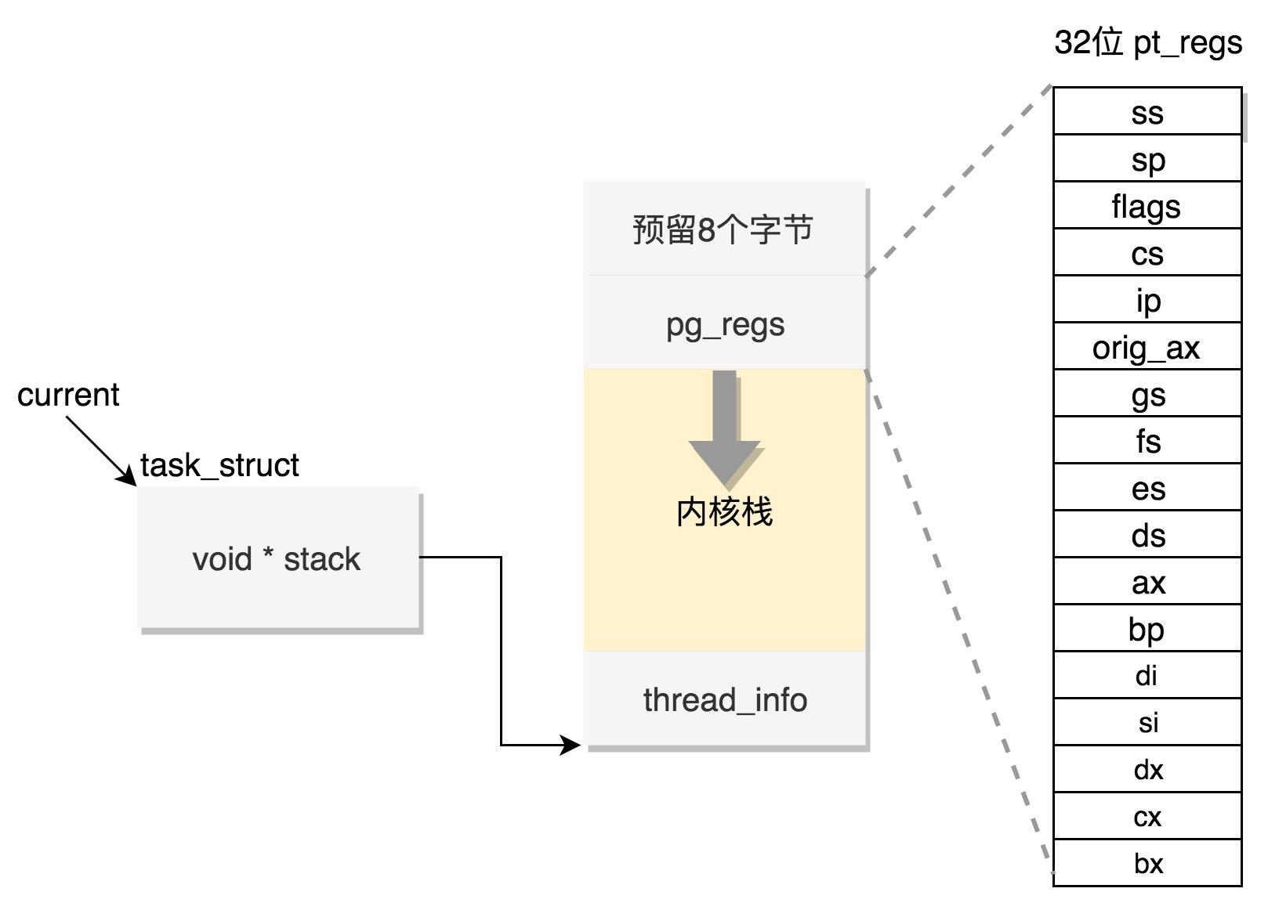
Linux内核态函数栈
Linux为每个任务均分配了内核栈
32位操作系统的内核栈为8K
CPU上下文
pt_regs
任务处于内核态去找对应的task_struct
预留8K让内核栈不要连在一起。
表示的是CPU上下文（CPU寄存器）用户态切到内核态时，用户态的内容会保存在pt_regs中。
通过thread_info中的信息找回去
static inline void *task_stack_page(const struct task_struct *task)
{ return task->stack;} 给定一个任务可以通过该函数得到内核栈

Slide 23
Linux系统调用: 用户态→内核态
以标准库open函数为例:
int open(const char *pathname, int flags, mode_t mode)
当调用open函数时会进一步
调用宏命令DO_CALL(syscall_name, args), 其包含
保存open的参数到寄存器中
根据系统调用名称得到系统调用号保存在ax寄存器中
执行ENTER_KERNEL → INT 0X80 (软中断, 陷入内核)
调用ENTRY(entry_INT80_32)
将用户态寄存器（用户态的CPU上下文）保存在pt_regs中
调用do_syscall_32_irqs_on

Slide 24
static __always_inline void do_syscall_32_irqs_on
(struct pt_regs *regs)
{
unsigned int nr = (unsigned int)regs->orig_ax; 系统调用号
......
if (likely(nr < IA32_NR_syscalls))
{ regs->ax = ia32_sys_call_table[nr]((unsigned int)regs->bx,
(unsigned int)regs->cx, (unsigned int)regs->dx,
(unsigned int)regs->si, (unsigned int)regs->di,
(unsigned int)regs->bp);
}
syscall_return_slowpath(regs);
}
根据调用号得到相应函数名
ia32_sys_call_table是一个数组，里面存的是函数指针，因为查找，数组最快
系统调用的参数 (指定寄存器)
系统调用完成, 返回用户态
slowpath弹回用户态CPU上下文

Slide 25
进程和线程数据结构—task_struct
Linux中本质是调度线程
线程被视为任务, 均需要CPU资源 (内存资源呢?)
Linux为任务设计了task_struct数据结构, 其本质是体现PCB和TCB
task_struct 涉及内容极多, 你觉得应该包含哪些内容?
有相应的成员变量才能执行调度
任务调度
是否在运行队列上（在runnable队列中的调度才能被调度）
优先级
调度实体 (e.g., rb节点)
调度类 (i.e., 调度策略FIFO、轮询等)
……

Slide 26
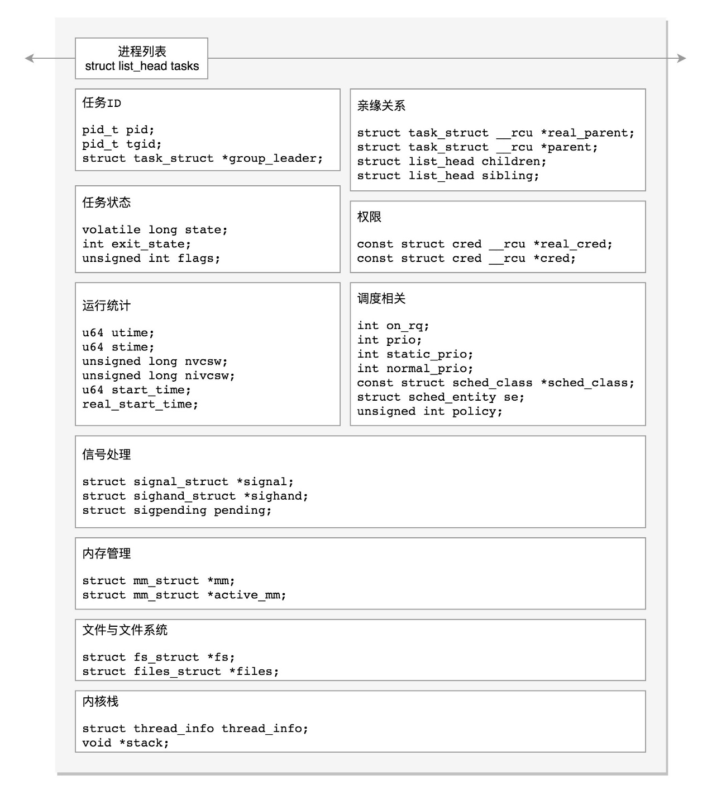
进程和线程数据结构—task_struct
×
×
sched_class
Sched_entity(调度实体）
Task_struct

Slide 27
Linux任务调度算法
以完美公平调度(CFS)算法为例
CFS以任务虚拟CPU运行时间为基准进行调度
CPU每隔一段时间 (i.e., Tick) 会发生一次时钟中断
CFS为每个任务维护一个虚拟CPU运行时间 vruntime（virtual runtime 时钟中断 ）
若一个任务正在使用CPU资源，则根据Tick对vruntime更新
i.e., 多使用CPU资源的任务其vruntime较大
CFS会根据任务优先级以及vruntime的值“公平”调度任务
这种公平没有设计优先级

Slide 28
Linux任务调度算法
//Update the current task's runtime statistics.
static void update_curr(struct cfs_rq *cfs_rq)
{
struct sched_entity *curr = cfs_rq->curr;
u64 now = rq_clock_task(rq_of(cfs_rq));
u64 delta_exec;
......
delta_exec = now - curr->exec_start; //运行时间
......
curr->exec_start = now;
......
curr->sum_exec_runtime += delta_exec;
......
curr->vruntime += calc_delta_fair(delta_exec, curr); 计算使用的时间vruntime
update_min_vruntime(cfs_rq);
......
}
Update_curr→vruntime
rq采用什么数据结构?
一定要获得调度实体，只能操纵调度实体（se）
Curr为正在CPU上运行的

Slide 29
static u64 calc_delta_fair(u64 delta, struct sched_entity *se)
{
if (unlikely(se->load.weight != NICE_0_LOAD))
// delta * weight_0 / task.weight //weight_0是常量值
delta = __calc_delta(delta, NICE_0_LOAD, &se->load);
return delta;
}
Weight越大，delta越小，vruntime增长的越小，对该任务来说，以后能用的CPU更多。相对使用CPU没那么多。Delta是要更新vruntime的时间，是vruntime的增量。Weight代表优先级。
增量与优先级成反比。

Slide 30
Linux任务调度类
struct sched_class {
const struct sched_class *next; //指向下一个调度类 (调度类具有优先级)
void (*enqueue_task) (struct rq *rq, struct task_struct *p, int flags);
void (*dequeue_task) (struct rq *rq, struct task_struct *p, int flags);
void (*yield_task) (struct rq *rq);
bool (*yield_to_task) (struct rq *rq, struct task_struct *p, bool preempt);
void (*check_preempt_curr) (struct rq *rq, struct task_struct *p, int flags);
struct task_struct * (*pick_next_task) (struct rq *rq, struct task_struct
*prev, struct rq_flags *rf);
void (*put_prev_task) (struct rq *rq, struct task_struct *p);
void (*set_curr_task) (struct rq *rq);
void (*task_tick) (struct rq *rq, struct task_struct *p, int queued);
void (*task_fork) (struct task_struct *p);
void (*task_dead) (struct task_struct *p);
void (*switched_from) (struct rq *this_rq, struct task_struct *task);
void (*switched_to) (struct rq *this_rq, struct task_struct *task);
void (*prio_changed) (struct rq *this_rq, struct task_struct *task, int oldprio);
unsigned int (*get_rr_interval) (struct rq *rq, struct task_struct *task);
void (*update_curr) (struct rq *rq) }
每个优先级会使用自己的调度方法，next指向下一个比他优先级低的调度类
结构体为什么用函数指针?
结构体里出现函数，必须用函数指针
操纵se,返回task_struct(有id)

Slide 31
Linux任务调度类
// pick up the highest-priority task
static inline struct task_struct *pick_next_task(struct rq *rq, struct task_struct *prev,
struct rq_flags *rf)
{
const struct sched_class *class;
struct task_struct *p;
......
for_each_class(class) //调度时会根据优先级从高优先级调度类到低调度类
{
p = class->pick_next_task(rq, prev, rf); //每个调度类有自己的具体实现
if (p) return p;
}
}
For_each遍历所有class，next是下一个比它优先级低一点的类
Linux结构体经常使用同名函数

Slide 32
Linux任务调度CFS类
const struct sched_class fair_sched_class = {
.next = &idle_sched_class, //因为fair_sched_class优先级大于idle_sched_class
……
.pick_next_task = pick_next_task_fair,
……
};
static struct task_struct *pick_next_task_fair(struct rq *rq, struct task_struct *prev,
struct rq_flags *rf)
{
……
struct rb_node *left = rb_first_cached(&rq->tasks_timeline); //获得下一任务
rb_entry(left, struct sched_entity);
……
}
.next .pick_next_task内核中的赋值方式、给指针赋值
多态？
rb-redblack红黑树，调红黑树最左端的，调度时调度的是se，展示时是task_struct

Slide 33
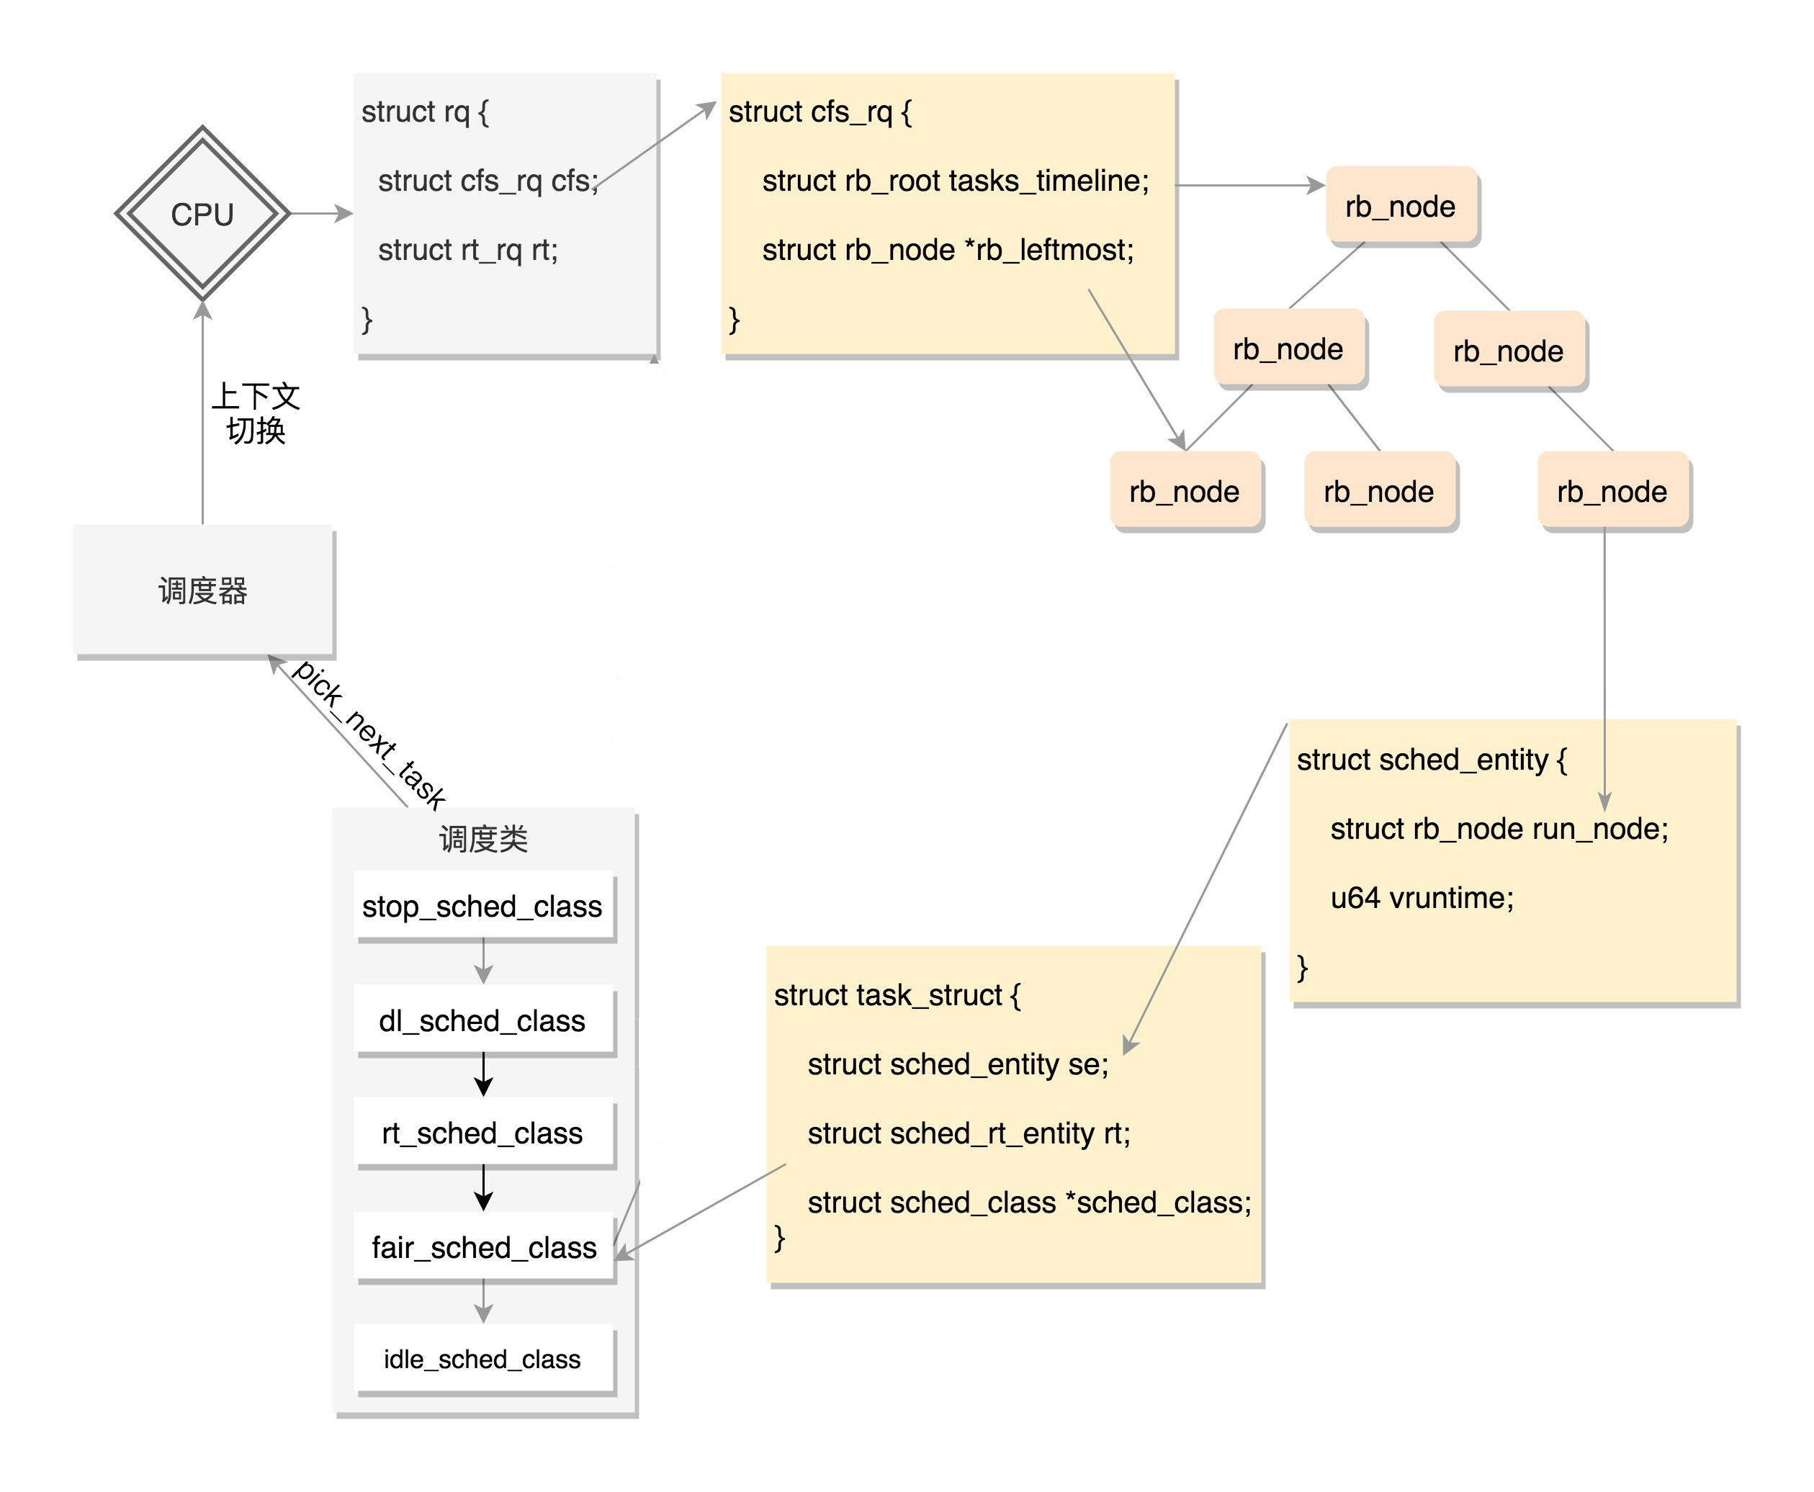
Linux任务调度CFS类
上下文切换：切换user_stack、kernel_stack、CPU上下文
寄存器、用户栈，内核栈，指令指针（代码段）等
这部分发生了什么?
应该知道位于优先级的哪一层
创建时就已赋完值
任务创建为起点

Slide 34
Linux任务切换 (主动调度或事件驱动)
进入wait队列，等待放入runable队列
主动调度通常与I/O操作相关 (e.g., 读写磁盘, 网络传输)
当任务遇到I/O操作时会调用schedule()让出CPU
schedule为系统调用, 其内核版本为_schedule (其包含很多功能)
下面简要分析_schedule函数:
static void _schedule(bool preempt){
struct task_struct *prev, *next;
unsigned long *switch_count;
struct rq_flags rf; struct rq *rq; int cpu;
cpu = smp_processor_id(); //获得CPU，有多核时，才需要
rq = cpu_rq(cpu); //获得CPU上的任务队列rq task链表那个队列就是runnable queue（rq）
prev = rq->curr; //当前使用CPU的任务马上要被切换
next = pick_next_task(rq, prev, &rf); //前面提到过, 调用
...... 调度类自己的pick_next_task
所有与硬件相关的都是I/O操作。I/O操作时会调用_schedule，让出CPU。
以_开头的，都是内核态的东西。

Slide 35
Linux任务切换 (主动调度或事件驱动)
以CFS类的pick_next_task_fair为例
static struct task_struct* pick_next_task_fair(struct rq *rq, struct
task_struct *prev, struct rq_flags *rf){
struct cfs_rq *cfs_rq = &rq->cfs; // rq->cfs即为红黑树
struct sched_entity *se; struct task_struct *p; int new_tasks;
struct sched_entity *curr = cfs_rq->curr;
if (curr) { if (curr->on_rq) update_curr(cfs_rq); //任务是否继续
else curr = NULL;...... }
se = pick_next_entity(cfs_rq, curr);
p = task_of(se); //选择下一个适合的任务, 并得到其task_struct
p = task_of(se);确认得到的SE是哪个任务的SE，得到task_struct结构
if (prev != p) { struct sched_entity *pse = &prev->se; ......
put_prev_entity(cfs_rq, pse); set_next_entity(cfs_rq, se); }
return p;
}
Update_curr更新vruntime
如果curr存在
事件驱动需要这个判断吗?
//从红黑树拿最左端的节点
不需要。使用是因为还包括事件驱动
如果不相等，发生上下文切换
这部分代码会发生什么?
Notes:
SE存在红黑树里，红黑树总是选最左边的节点

Slide 36
Linux任务切换 (主动调度或事件驱动)
put_prev_entity(cfs_rq, pse); set_next_entity(cfs_rq, se);
会产生任务上下文切换 (假设是不同进程的线程)
上下文切换的主要任务:
1. 切换进程内存空间 2. 切换CPU寄存器和指令指针寄存器
static struct rq* context_switch(struct rq *rq, struct task_struct *prev,
struct task_struct *next, struct rq_flags *rf){
struct mm_struct *mm, *oldmm;
...... mm = next->mm; oldmm = prev->active_mm; ......
switch_mm_irqs_off(oldmm, mm, next); ...... //后续课程介绍（与内存管理有关）
switch_to(prev, next, prev);
return finish_task_switch(prev);
}
内存空间即堆栈
User_stack由内存管理去切换，切IP、CPU上下文
Kernel_stack与内存管理无关，因为共用内存空间，只要动指针

Slide 37
Linux任务切换 (主动调度或事件驱动)
//switch_to会调用__switch_to_asm
ENTRY(__switch_to_asm)
......
movl TASK_threadsp(%eax), %esp, //切换(用户态)栈顶指针esp
movl %esp, TASK_threadsp(%edx),//这两句是切寄存器
......
jmp __switch_to //跳转到__switch_to函数//与上一页switch_to区分
END(__switch_to_asm)

Slide 38
Linux任务切换 (主动调度或事件驱动)
//__switch_to函数
struct task_struct* _switch_to(struct task_struct *prev_p, struct
task_struct *next_p){
struct thread_struct *prev = &prev_p->thread;
struct thread_struct *next = &next_p->thread;
......
int cpu = smp_processor_id();
struct tss_struct *tss = &per_cpu(cpu_tss, cpu);
......
load_TLS(next, cpu);
......
this_cpu_write(current_task, next_p);
...... return prev_p;
}

Slide 39
TSS：IntelCPU用硬件切换寄存器（改寄存器）。是非常重要的CPU的数据结构。便于上下文切换。Pd_register用于用户态到内核态的寄存器切换。TSS用于进程间的寄存器切换。
又一个表叫TSS，表中是所有的寄存器。当有一个新的TASK时，利用TSS中新的寄存器的值直接写入。直接写入TSS表，而不用用汇编代码，进行切换。
__switch_to涉及一个很重要的CPU数据结构TSS (任务状态段), 它保存了CPU所有寄存器的值, CPU中存在一个TR寄存器, 修改TR会触发→当前TSS内容保存在当前任务中, 用新切换的任务去给TSS赋值 (实现CPU寄存器的切换), 任务的task_struct中存在一个字段描述执行该任务时哪些寄存器需要切换 //改有限的寄存器
(不使用TSS能否实现寄存器切换呢? 优缺点?)//也可以只是原始的 汇编程序的方法不好

Slide 40
Linux任务切换 (主动调度或事件驱动)
切换上下文、内核栈切换了、IP也切换了
//__switch_to函数
struct task_struct* _switch_to(struct task_struct *prev_p, struct
task_struct *next_p){
struct thread_struct *prev = &prev_p->thread;
struct thread_struct *next = &next_p->thread;
......
int cpu = smp_processor_id();
struct tss_struct *tss = &per_cpu(cpu_tss, cpu);
......
load_TLS(next, cpu); //加载线程局部存储到CPU全局描述符(内存)
......
this_cpu_write(current_task, next_p); //用next的task_struct更新
...... return prev_p; i.e., 内核栈也进行了切换
}
Next与current切换
内核栈为什么不需要内存切换呢?
因为共享内存

Slide 41
Linux任务切换 (主动调度或事件驱动)
上下文切换的主要任务:
1. 切换进程内存空间 2. 切换CPU寄存器和 指令指针寄存器
static struct rq* context_switch(struct rq *rq, struct task_struct *prev,
struct task_struct *next, struct rq_flags *rf){
struct mm_struct *mm, *oldmm;
...... mm = next->mm; oldmm = prev->active_mm; ......
switch_mm_irqs_off(oldmm, mm, next); ...... //后续课程介绍
switch_to(prev, next, prev);
return finish_task_switch(prev);
}
上下文切换是否已经完成?
finish_task_switch是哪个任务在调用?
prev最终是什么?

Slide 42
Linux任务切换 (主动调度或事件驱动)
#define switch_to(prev, next, last)
do { prepare_switch_to(prev, next);
(last) = __switch_to_asm((prev), (next));
} while (0)
若A → B, B → C, C → A, 最后switch_to(prev, next, prev)执行完后, next和prev分别是什么?
（last）括号表示引用调用 C切A后，把C的last(C)赋给A的prev
调度都是从schedule（）的下一步走的 切换后卡在那做I/O操作，再切回A，说明A的I/O操作完成了
每个任务(A)均知道它切换成了谁(B)以及它是由谁(C)切换来的
每个任务都会调用schedule()进行切换, 它们的指令指针寄存器IP均指向其下一条指令

Slide 43
Linux任务切换 (抢占式调度)
抢占式调度通常包含时间驱动和任务被唤醒两种形式
下面以时间驱动为例 (即时间中断函数scheduler_tick()):
void scheduler_tick(void){
int cpu = smp_processor_id();
struct rq *rq = cpu_rq(cpu);
struct task_struct *curr = rq->curr;
......
curr->sched_class->task_tick(rq, curr, 0); //具体调度类的具体实现
cpu_load_update_active(rq);
calc_global_load_tick(rq);
......
}

Slide 44
Linux任务切换 (抢占式调度)
抢占式调度通常包含时间驱动和任务被唤醒（从waitlist中看能不能去runable中，能不能抢）两种形式
下面以时间驱动为例 (即时间中断函数scheduler_tick()):
void scheduler_tick(void){
int cpu = smp_processor_id();
struct rq *rq = cpu_rq(cpu);
struct task_struct *curr = rq->curr;
......
curr->sched_class->task_tick(rq, curr, 0); //具体调度类的具体实现
cpu_load_update_active(rq);
calc_global_load_tick(rq);
......
}
//目标是贴近于主动调度，通过置位告诉另一个进程被抢占了，让他主动放弃CPU
//发生抢占式，都不会立即发生，等另一个任务自己发现，自己放弃
//不会任务切换，而是置位。
//不是去waiting list而是去runable队列中。

Slide 45
Linux任务切换 (抢占式调度)
以CFS调度策略为例
static void task_tick_fair(struct rq *rq, struct task_struct *curr, int queued){
struct cfs_rq *cfs_rq;
struct sched_entity *se = &curr->se;
cfs_rq = cfs_rq_of(se);
entity_tick(cfs_rq, se, queued);
......}
static void entity_tick(struct cfs_rq *cfs_rq, struct sched_entity *curr, int queued){
update_curr(cfs_rq); //还记得这个是什么功能吗?
update_load_avg(curr, UPDATE_TG); update_cfs_shares(curr); .....
if (cfs_rq->nr_running >1) check_preempt_tick(cfs_rq, curr);
}

Slide 46
Linux任务切换 (抢占式调度)
以CFS调度策略为例
static void check_preempt_tick(struct cfs_rq *cfs_rq, struct sched_entity *curr){
unsigned long ideal_runtime, delta_exec;
struct sched_entity *se; s64 delta;
ideal_runtime = sched_slice(cfs_rq, curr); //理想占用CPU的时间
delta_exec = curr->sum_exec_runtime - //当前调度占用CPU的时间
curr->prev_sum_exec_runtime;
if (delta_exec > ideal_runtime){resched_curr(rq_of(cfs_rq)); return;}
......
se = __pick_first_entity(cfs_rq);
delta = curr->vruntime - se->vruntime;//调度占用CPU的总时间太长
if (delta < 0) return;
if (delta > ideal_runtime) resched_curr(rq_of(cfs_rq));}
注意: resched_curr函数不会令任务切换, 它只会给当前占用CPU的任务的某个flag赋值为TIF_NEED_RESCHED (应该被抢占), 然后由该任务自主调用_schedule()进行切换 (感兴趣的同学可以自学)

Slide 47
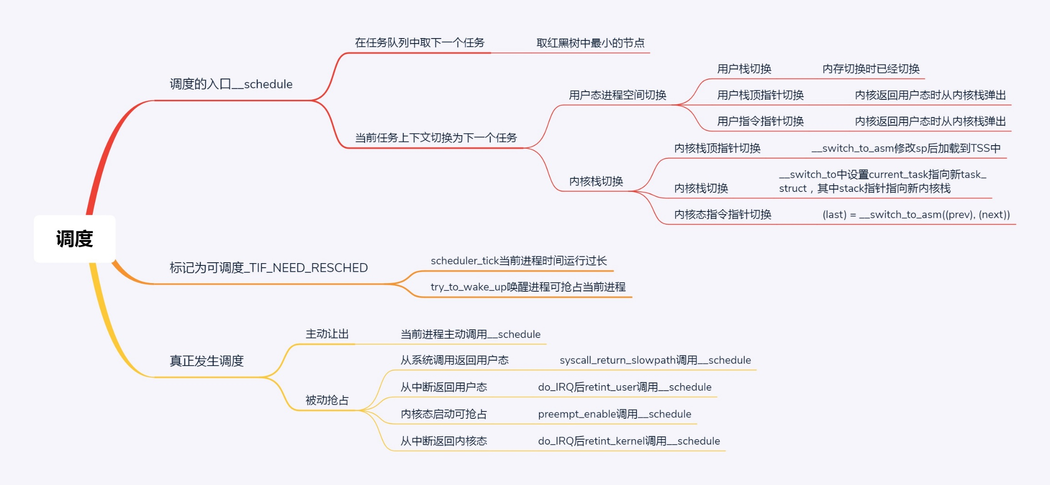
Linux任务切换总结

Slide 48
总结
借助Linux代码来进一步强化下列知识
进程和线程相关数据结构
进程和线程调度方式
尚未解决的问题
多线程访问全局变量时的读写问题
核心：用schedule函数实现上下文切换

